Slide 1
Análisis Exploratorio
de Datos
📚 Dataset: Goodreads Best Books (52k libros)
EDA | Bootcamp Data Science • Fátima Goiri • 2026

Slide 2

¿Qué es Goodreads?
Goodreads es una red social orientada a la lectura fundada en 2007 y adquirida por Amazon en 2013. Con más de 150 millones de usuarios, es la mayor plataforma de referencia para lectores y escritores del mundo.
Permite descubrir libros, valorarlos, escribir reseñas y organizar listas personales. Sus rankings y listas recogen los libros mejor valorados por la comunidad.
150M+
3.000M+
52.478
2007
Usuarios registrados
Valoraciones totales
Libros en Best Books
Año de fundación
Funcionalidades: catálogo de libros · valoraciones y reseñas · listas personales · rankings · comunidad social · seguimiento de lectura

Slide 3
El dataset
El dataset fue construido por Lorena Casanova Lozano y Sergio Costa Planells en 2020 mediante técnicas de web scraping sobre la lista Best Books Ever de Goodreads.com.
Recoge los mejores libros de Goodreads con ratings, géneros, premios, páginas y más.
52.478
~49.000
25
10/10
Libros originales
Tras limpieza
Columnas originales
Usabilidad
Variables principales: title · author · rating · numRatings · genres · pages · bookFormat · awards · language · likedPercent · bbeScore

Slide 4
Hipótesis planteadas
H1
Los libros con más páginas tienen mejor rating
H2
Los libros en formato Hardcover tienen mejor rating
H3
Las series tienen mejores ratings que los libros individuales
H4
Los autores populares concentran la mayoría de las valoraciones
H5
Los autores populares tienen más premios

Slide 5
Proceso de limpieza de datos
Columnas eliminadas
Transformaciones aplicadas
• isbn, bookId, coverImg
• Filtrado por bookFormat (5 formatos válidos)
• series (reemplazada por is_series)
• Eliminación de box sets (#X-Y en series)
• description, characters
• Nueva variable is_series (True/False)
• edition, firstPublishDate, price
• Limpieza de columna author → main_author
• Filas con rating = 0 o nulos en géneros
• Conversión de pages a numérico
Dataset final: ~49.000 libros · 15 variables

Slide 6
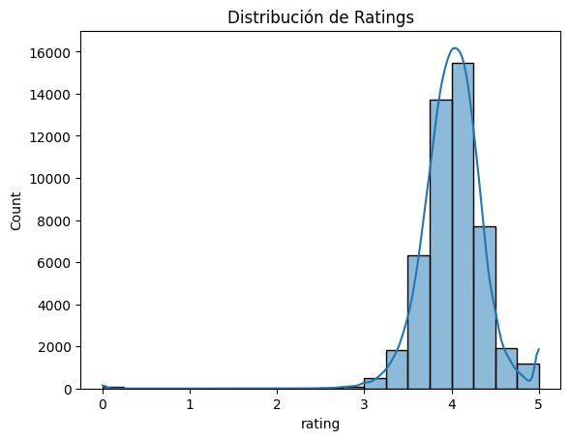
Distribución de ratings
Hallazgos clave
Media: ~4.02 ⭐
La mayoría entre 3.5 - 4.5
Muy pocos < 3.0
Distribución sesgada a la derecha

Slide 7
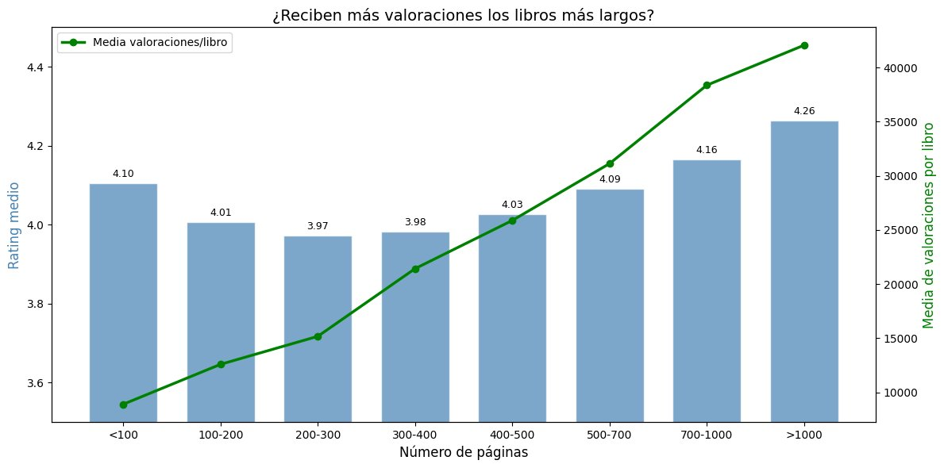
H1 — ¿Los libros con más páginas tienen mejor rating?
H1 — PARCIALMENTE CONFIRMADA: Los libros más largos obtienen ligeramente mejor rating (3,97→4,26), aunque la diferencia es mínima. Sí se confirma que acumulan muchas más valoraciones.

Slide 8
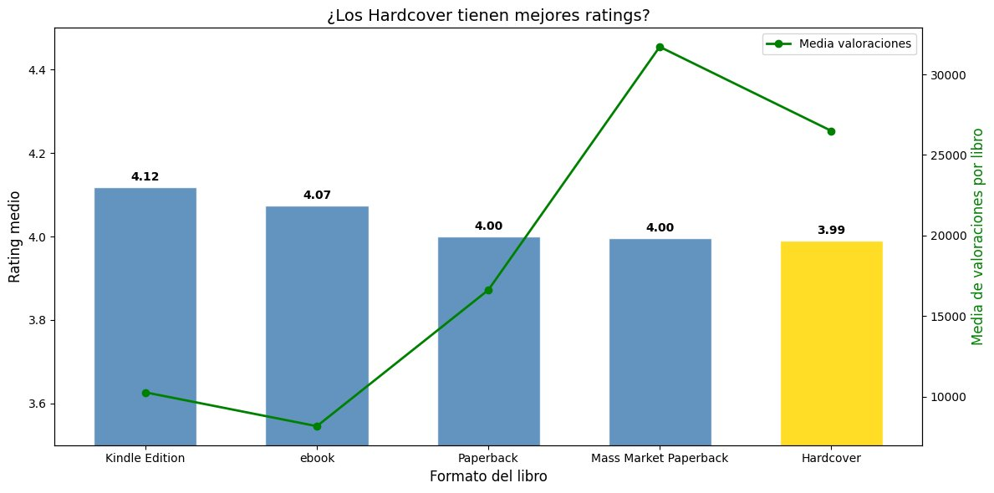
H2 — ¿Los libros en formato Hardcover tienen mejor rating?
H2 — RECHAZADA: Hardcover tiene el rating más bajo (3,99) pese a ser el 2º formato más valorado (26.502 valoraciones/libro). Los formatos digitales lideran en rating: Kindle 4,12 · ebook 4,07. Posible sesgo de selección: solo los títulos más populares se publican en digital.

Slide 9
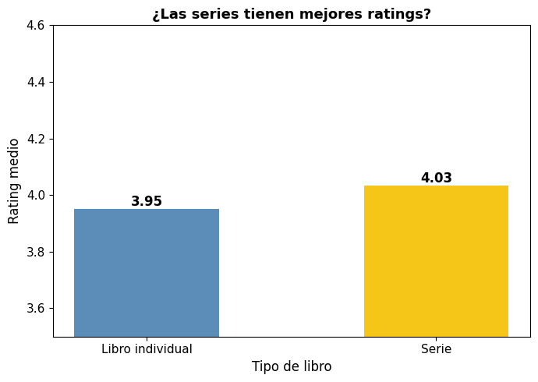
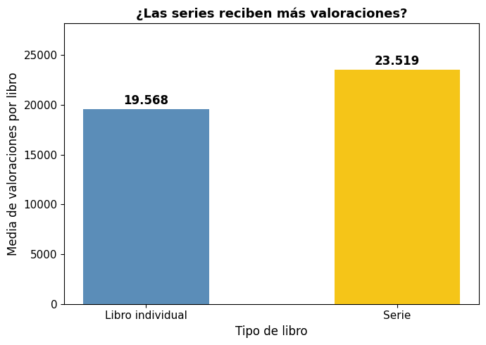
H3 — ¿Las series tienen mejores ratings que los libros individuales?
H3 — CONFIRMADA: Las series tienen rating medio 4,03 vs 3,95 de los standalone. Además, acumulan más valoraciones (~23.500 vs ~19.500), lo que sugiere fidelización del lector.

Slide 10
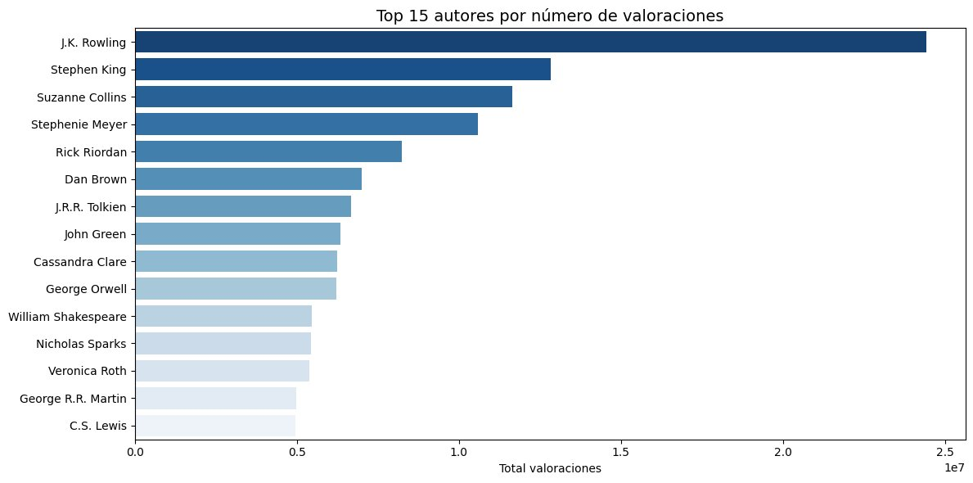
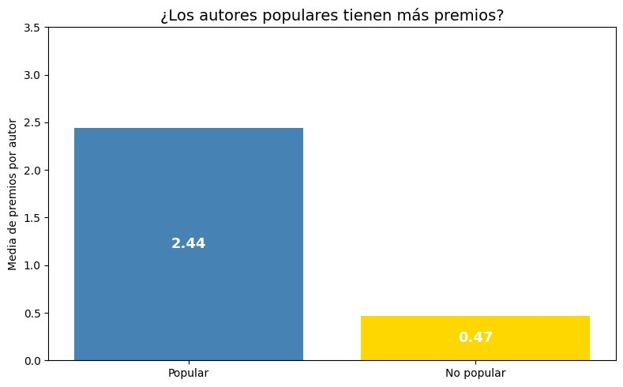
H4 & H5 — Autores populares: valoraciones y premios
H4 CONFIRMADA: J.K. Rowling acumula +24M valoraciones, muy por encima del resto. H5 CONFIRMADA: autores populares tienen 2,44 premios de media vs 0,47 de los no populares.

Slide 11
Conclusiones
H1
H2
H3
H4
H5
H3
Autores
y premios
Páginas
vs Rating
Harcover
vs Rating
Series
vs Rating
Valoraciones
vs Rating
~
Tendencia leve, sin diferencia clara
✗
✗ Hardcover: rating más bajo (3,99)
✓
Series: 4,03 vs 3,95 standalone
✓
J.K. Rowling lidera con 24M+ valoraciones
✓
Pop.: 2,44 vs Premios 0,47
Próximos pasos: Análisis de géneros · Correlación bbeScore · Modelo predictivo de rating

Slide 12
Gracias
Dataset: Goodreads Best Books
Herramientas: Python · pandas · matplotlib · seaborn
¿Preguntas?

